Slide 1

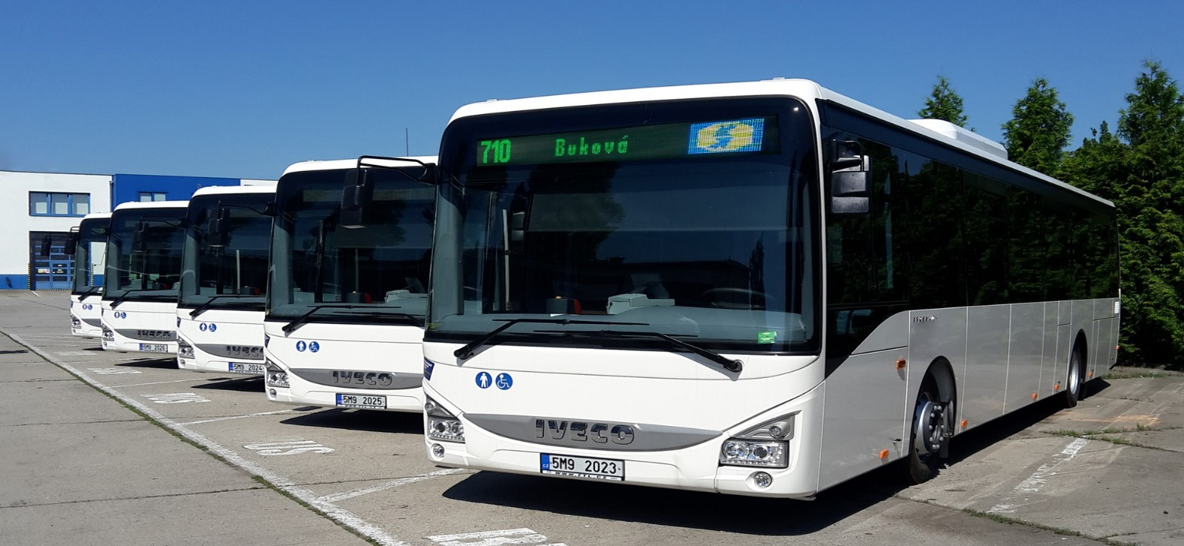


Slide 2
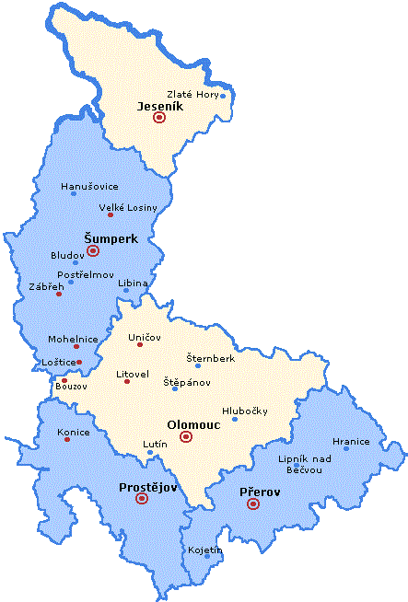
DEMOGRAFICKÉ ÚDAJE
Olomoucký kraj
Počet obyvatel | 634 208
Rozloha | 5267 km²
Hustota osídlení | 120,6 obyvatel/km²
Počet obcí | 402

Slide 3
UČEL VZNIKU ORGANIZÁTORA
ODDĚLENÍ VÝKONU STÁTNÍ SPRÁVY OD SAMOSPRÁVY
OBJEDNÁVKA REGIONÁLNÍ VEŘEJNÉ DOPRAVY
UZAVÍRÁNÍ VEŠKERÝCH SMLUV VE VZTAHU K DOPRAVNÍ OBSLUŹNOSTI
PERIODICKÉ VYHODNOCOVÁNÍ EKONOMIKY DOPRAVCŮ V ZVS, FINANCOVÁNÍ DOPRAVY
INTEGRACE A TARIFNÍ ZÁLEŽITOSTI
PŘÍPRAVA A STRATEGIE, KONCEPCE DOPRAVY
VÝBĚROVÁ ŘÍZENÍ NA DOPRAVCE

Slide 4
PŘEVOD PRÁV A KOMPETENCÍ NA KIDSOK
1. 1. 2012 VZNIK A ZAHÁJENÍ ČINNOSTI KIDSOK ZA ÚČELEM KOORDINOVÁNÍ DOPRAVNÍ OBSLUŽNOSTI
A ORGANIZOVÁNÍ ROZVOJE A PROVOZU IDS OLOMOUCKÉHO KRAJE.
KIDSOK JE PŘÍSPĚVKOVOU ORGANIZACÍ JEJÍMŽ ZŘIZOVATELEM JE OLOMOUCKÝ KRAJ.
KIDSOK OD 1. 1. 2012 ORGANIZUJE KOMPLETNĚ CELOU VEŘEJNOU DOPRAVU V OLOMOUCKÉM KRAJI.
V JEHO GESCI JE ÚPLNÉ ZAJIŠTÉNÍ ČINNOSTÍ PŘI PROJEDNÁVÁNÍ ROZSAHU DOPRAVNÍ OBSLUŽNOSTI, VEDENÍ LINEK A SPOJŮ, PROJEDNÁVÁNÍ SMLUVNÍCH UJEDNÁNÍ S JEDNOTLIVÝMI SMLUVNÍMI PARTNERY A ZAJIŠTÉNÍ FINANCOVÁNÍ A EKONOMICKÉ STABILITY VEŘEJNÉ DOPRAVY V OLOMOUCKÉM KRAJI.
OD 1. 1. 2015 JE NA ZÁKLADĚ ZŘIZOVACÍ LISTINY A PLNÉ MOCI POVĚŘEN TAKÉ K UZAVÍRÁNÍ SMLUV
S DOPRAVCI, S OBCEMI V ÚZEMNÍM OBVODU OLOMOUCKÉHO KRAJE, SMLOUVU SE STATUTÁRNÍM MĚSTEM OLOMOUC, MEZIKRAJSKÉ SMLOUVY, IDS SMLOUVY, TARIFNÍ DOHODY A SMLOUVY O ÚHRADĚ PROTARIFOVACÍ ZTRÁTY.

Slide 5
SMLOUVY
OD 1. 1. 2015 - ORGANIZACE POVĚŘENA K UZAVÍRÁNÍ SMLUV S DOPRAVCI, S OBCEMI V ÚZEMNÍM OBVODU OLOMOUCKÉHO KRAJE, SMLOUVU SE STATUTÁRNÍM MĚSTEM OLOMOUC, MEZIKRAJSKÉ SMLOUVY
16 DOPRAVCŮ VE VEŘEJNÉ LINKOVÉ DOPRAVĚ
1 DOPRAVCE V DRÁŽNÍ OSOBNÍ DOPRAVÉ
MEZIKRAJSKÁ SMLOUVA - JIHOMORAVSKÝ KRAJ
IDS SMLOUVY SE VŠEMI DOPRAVCI A UZNÁVÁNÍ JÍZDNÍCH DOKLADŮ IDSOK, PROTARIFOVACÍ ZTRÁTA
SMLOUVY OBCE – 402

Slide 6
DOPRAVNÍ OBSLUŽNOST OLOMOUCKÉHO KRAJE
Financování dopravní obslužnosti Olomouckého kraje v roce 2017 (Kč)
Železniční osobní doprava | 453 000 000
Dotace MD ze státního rozpočtu na železniční osobní dopravu | 219 965 730
Linková doprava (z rozpočtu Olomouckého kraje) | 421 650 241
Dotace od obcí (z rozpočtu obcí) | 37 742 000
Celkem | 1 132 357 971

Slide 7
METODIKA VYKAZOVÁNÍ EKONOMICKY
OPRÁVNĚNÝCH NÁKLADŮ
VYÚČTOVÁNÍ PROKAZATELNÉ ZTRÁTY DLE METODIKY OD ROKU 2008
JE SOUČÁSTÍ SMLOUVY
VYPLÝVÁ Z LEGISLATIVY
DOPRAVCI JSOU POVINNI SE JÍ ŘÍDIT
DODRŽOVÁNÍ POSTUPU DLE METODIKY JE PŘEDMĚTEM KONTROLY

Slide 8
SMLUVNÍ DOPRAVCI LINKOVÉ DOPRAVY OLOMOUCKÉHO KRAJE
A JEJICH PODÍL KM V ROCE 2017

Slide 9
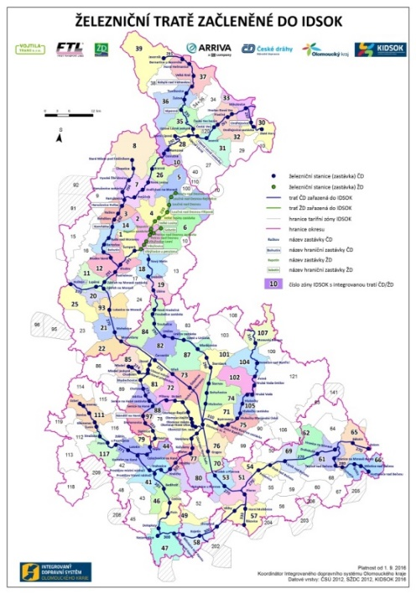
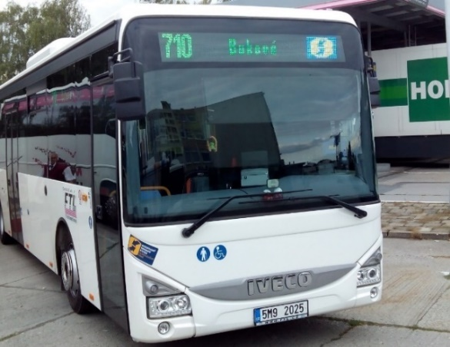
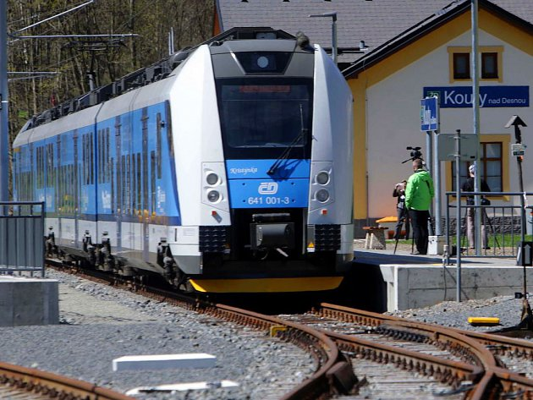
TARIFNÍ INTEGRACE OLOMOUCKÉHO KRAJE

Slide 10
KOMPLETNÍ DOKONČENÍ TARIFNÍ INTEGRACE
OLOMOUCKÉHO KRAJE
OD 1. 9. 2016
MOŽNOST PRO CESTUJÍCÍ VEŘEJNOST JEZDIT NA JEDNU JÍZDENKU IDSOK OSOBNÍMI
A SPĚŠNÝMI VLAKY, PŘÍMĚSTSKÝMI AUTOBUSY I MHD 1 DOPRAVCE V DRÁŽNÍ OSOBNÍ DOPRAVĚ
JÍZDENKA IDSOK PLATÍ VE VŠECH SPOJÍCH OBJEDNÁVANÝCH OLOMOUCKÝM KRAJEM
CESTUJICÍ NEMUSÍ PŘEMÝŠLET, ČÍM POJEDE, ALE ZAMĚŘIT SE POUZE NA CÍL SVÉ CESTY

Slide 11
POČET UJETÝCH KILOMETRŮ V ROCE 2016
Počet ujetých kilometrů v IDSOK v období 2012 - 2016
2012 | 29 549 687
2013 | 29 666 875
2014 | 31 563 305
2015 | 33 828 760
2016 | 35 597 662

Slide 12
VÝNOS Z JÍZDNÉHO IDSOK V ROCE 2016
Celkem v IDSOK | 423 614652
Veřejná linková doprava (základní dopravní obslužnost + ostatní dopravní obslužnost) | 235 727 521
MHD (města s MHD) | 176 135 453
Železniční doprava | 11 751 678

Slide 13
JÍZDNÍ DOKLAD – KOMBI ZÓNA
VÝHODNÉ CESTOVÁNÍ S ČASOVOU JÍZDENKOU IDSOK OSOBNÍMI
A SPĚŠNÝMI VLAKY, AUTOBUSY I MHD
OD 1. 9. 2016 – ROZŠÍŘENÍ KOMBI ZÓN z 15 na 46

Slide 14
JÍZDNÍ DOKLAD – KOMBI ZÓNA
OD 1. 7. 2015 BYL ZAVEDEN NOVÝ TYP JÍZDNÍHO DOKLADU - KOMBI ZÓNA, DÍKY KTERÉMU LZE VÝHODNÉ CESTOVAT S ČASOVOU JÍZDENKOU IDSOK OSOBNÍMI A SPĚŠNÝMI VLAKY, AUTOBUSY
A MĚSTSKOU HROMADNOU DOPRAVOU
OD 1. 9. 2016 DOŠLO K ROZŠÍŘENÍ STÁVAJĆÍCH 15 na 46 KOMBI ZÓN
ZAVEDENÍM KOMBI ZÓN DOŠLO KE ZRUŠENÍ TARIFNÍCH VÝJIMEK
A TÍM KE ZPŘEHLEDNÉNÍ A HLABVNĚ ZJEDNODUŠENÍ CESTOVÁNÍ
V INTEGROVANÉM DOPRAVNÍM SYSTÉMU OLOMOUCKÉHO KRAJE. CESTUJÍCÍ SE TAK NEMUSÍ ZAMĚŘOVAT NA DRUH DOPRAVY,
ALE NA CÍL SVÉ CESTY

Slide 15


Slide 16
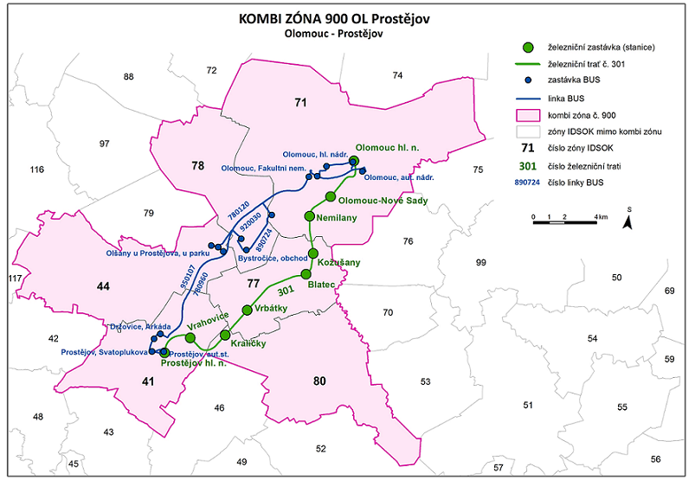

Slide 17
POČET PŘEPRAVENÝCH CESTUJÍCÍCH V IDSOK
Rok | Jednotlivý jízdní doklad | 7 denní jízdní doklad | Měsíční jízdní doklad | Celkový počet jízdních dokladů
2014 | 15 680 587 | 40 576 914 | 195 547 440 | 251 804 941
2015 | 16 656 705 | 40 641 650 | 194 590 980 | 251 889 335
2016 | 15 997 257 | 40 598 474 | 195 227 940 | 251 823 671
2017** | 5 641 737 | 12 971 000 | 63 320 640 | 81 933 377
Celkový počet jízdních dokladů | 53 976 286 | 134 788 038 | 648 687 000 | 837 451 324
** | Jízdní doklady IDSOk prodané do začátku květně 2017

Slide 18
POČET PRODANÝCH dokladů – KOMBI ZÓNA
Rok | Počet KOMBI ZÓN
2015* | 963
2016 | 3 477
2017** | 2 113
Celkový počet KOMBI ZÓN | 6 553
* | Jízdní doklad KOMBI ZÓNA se začala prodávat od 1. 7. 2015
** | Jízdní doklad KOMBI ZÓNA prodaná do začátku květně 2017

Slide 19
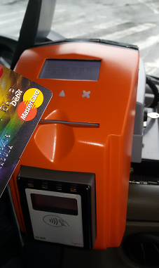
PROJEKT ELEKTRONICKÉHO ODBAVENÍ CESTUJÍCÍCH (EOC)
V PRŮBĚHU POSLEDNÍCH DVOU LET KIDSOK PRACOVAL NA PROJEKTU
ELEKTRONICKÉHO ODBAVENÍ CESTUJÍCÍCH (EOC) JEDNOTLIVÝCH
JÍZDNÍCH DOKLADŮ NA JESENICKU
2. 2. 2016 SPUŠTĚNÍ SYSTÉMU EOC BEZKONTAKTNÍ ČIPOVOU BANKOVNÍ
KARTOU V OBLASTI JESENICKO I PRO ČASOVÉ JÍZDENKY IDSOK
1. 10. 2016 ROZŠÍŘENÍ SYSTÉMU EOC V OBLASTI PROSTĚJOVSKO
OLOMOUCKÝ KRAJ JAKO PRVNÍ V ČESKÉ REPUBLICE SPUSTIL TENTO
ZPŮSOB ODBAVENÍ V PŘÍMĚSTSKÉ DOPRAVĚ

Slide 20
REGIONÁLNÍ VYHLEDÁVAČ A TARIFNÍ KALKULÁTOR
SPUŠTĚNÍ REGIONÁLNÍHO VYHLEDAVAČE IDSOK NA STRÁNKÁCH www.idsok.cz
MOŽNOST VYHLEDAT JEDNOTLIVÁ SPOJENÍ V RÁMCI SYSTÉMU IDSOK
PLATÍ JAK PRO OSOBNÍ A SPĚŠNÉ VLAKY, TAK PRO AUTOBUSOVÉ LINKY PŘÍMĚSTSKÉ
A MĚSTSKÉ
PROSINEC – ZAHÁJENÍ TESTOVÁNÍ V PILOTNÍM PROVOZU TARIFNÍ KALKULÁTOR IDSOK

Slide 21
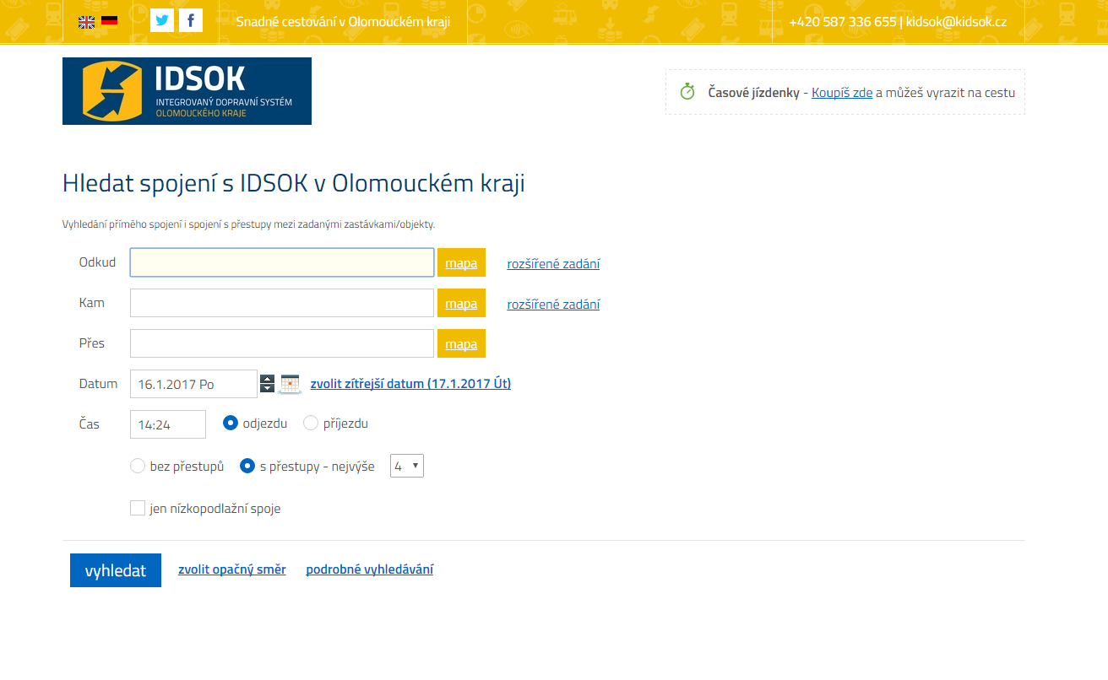
REGIONÁLNÍ VYHLEDÁVAČ

Slide 22
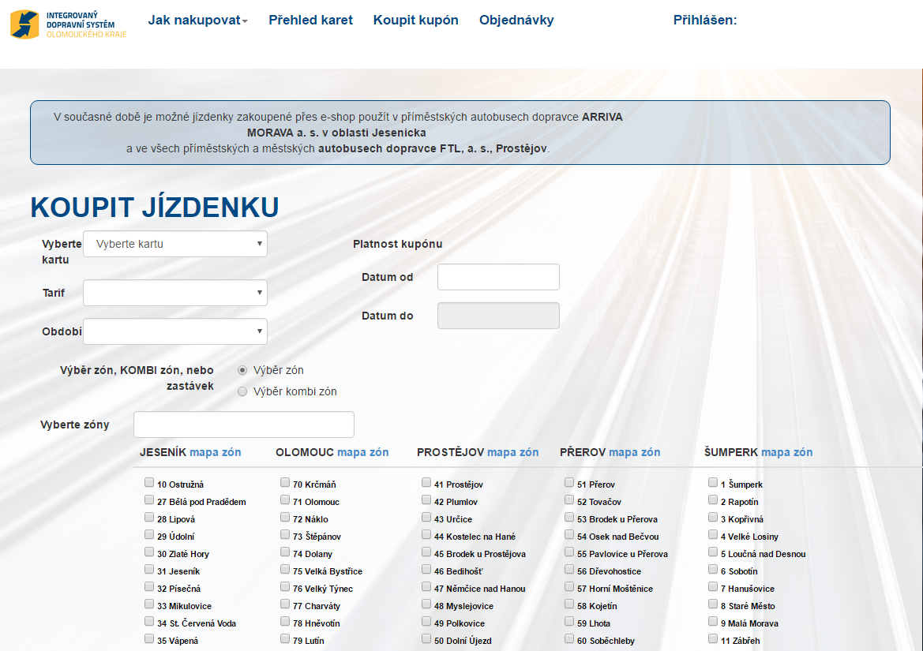
TARIFNÍ KALKULÁTOR

Slide 23

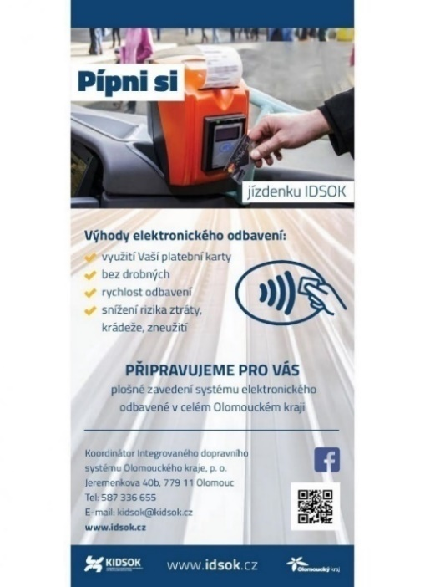
ELEKTRONICKÉ ODBAVENÍ CESTUJÍCH V IDSOK

Slide 24


Slide 25
CENTRÁLNÍ DISPEČERSKÉ ŘÍZENÍ
ANALÝZA UŽIVATELSKÝCH POTŘEB A POŽADAVKŮ MĚSÍC ŘÍJEN A LISTOPAD 2016
NÁVRH FUNKCIONALITY, MODULŮ A ARCHITEKTURY
KONCEM ROKU VÝBĚROVÉ ŘÍZENÍ A VYBRÁNÍ DODAVATELE SOFTWARU DISPEČINKU
REALIZACE PILOTNÍHO PROJEKTU OD 1. 7. 2017

Slide 26
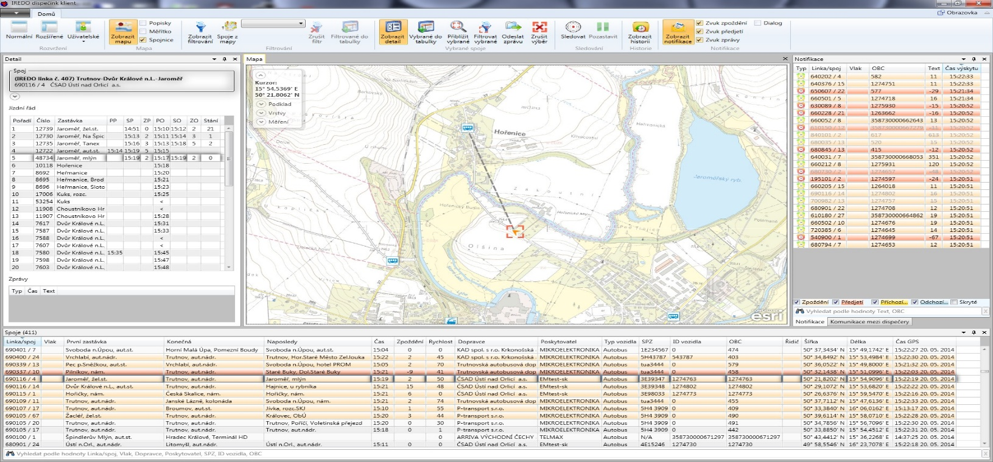
DISPEČERSKÉ ŘÍZENÍ

Slide 27
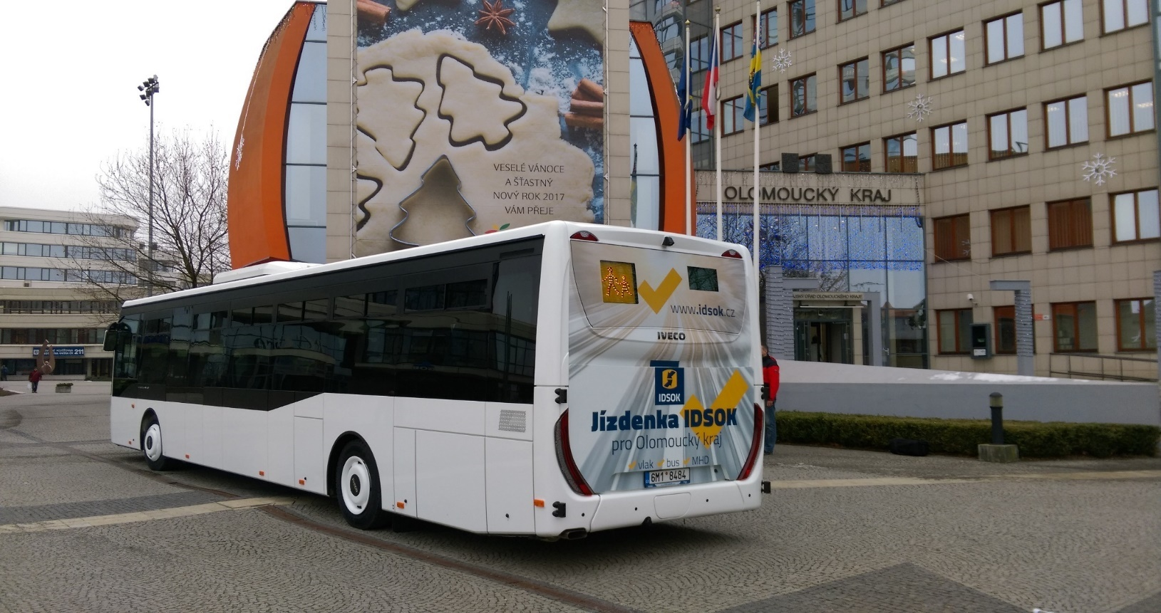

Slide 28
KIDSOK JE POVĚŘEN K ORGANIZOVÁNÍ VÝBĚROVÝCH ŘÍZENÍ NA DOPRAVCE V ZVS
SMLOUVY O ZÁVAZKU VEŘEJNÉ SLUŽBY S AUTOBUSOVÝMI DOPRAVCI KONČÍ 31. 12. 2017
SMLOUVY O ZÁVAZKU VEŘEJNÉ SLUŽBY V REGIONÁLNÍ ŽELEZNIČNÍ DOPRAVÉ – UKONČENÍ:
  ŽELEZNICE DESNÁ – 11. 12. 2016
  ČESKÉ DRÁHY, A. S. – 31. 12. 2019

Slide 29
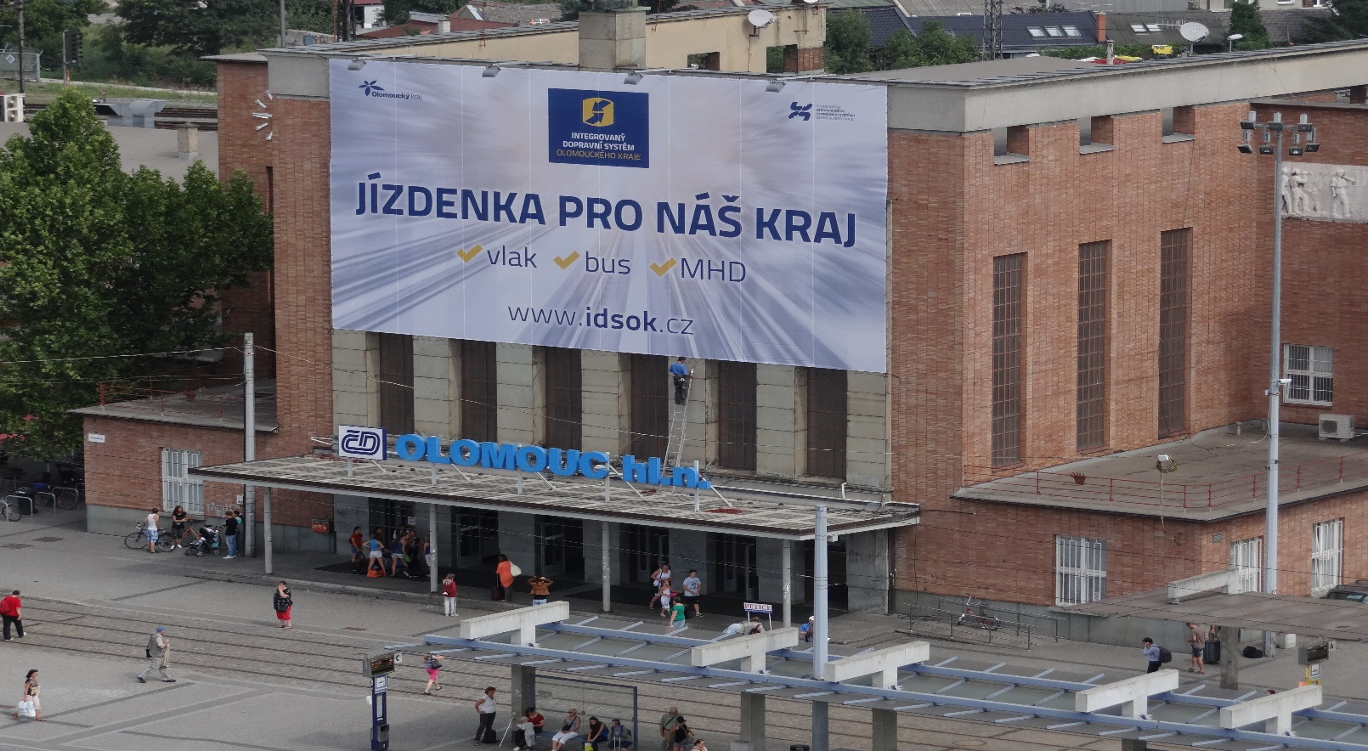

Slide 30
DĚKUJI ZA POZORNOST
Koordinátor Integrovaného dopravního systému
Olomouckého kraje, příspěvková organizace
Jeremenkova 40b (RCO), 779 11 Olomouc
kidsok@kidsok.cz
+420 587 33 66 55
GPS: 49°35‘26.897“N, 17°16‘38.95“E
IČ: 72556064

